Slide 1
استاد:دکتر سید محمد مستولی زاده
ارائه دهنده: زهرا کرمانی

Slide 2
تاثیر سیاست های پوپولیسمی براقتصاد ایران

Slide 3
فهرست
پوپولیسم چیست؟ ................................................................................................................. 2 پوپولیسم و عوام فریبی ........................................................................................................ 3 پوپولیست چه کسی است؟ ................................................................................................. 4 انواع پوپولیسم ........................................................................................................................ 5 ویژگی های کلی پوپولیسم ...................................................................................................7 نظریات پوپولیسمی ............................................................................................................... 8 تاریخچه ی پوپولیسم ...........................................................................................................10 پوپولیسم در کشور های مختلف ...................................................................................... 11 رواج پوپولیسم در شرق ...................................................................................................... 12 پوپولیسم در ایران .................................................................................................................13 تاثیرسیاست های پوپولیسمی بر اقتصاد ایران .............................................................. 16 عوامل زمینه ساز پوپولیسم در ایران ................................................................................33 چگونگی توانمند سازی مردم در برابر خطر پوپولیسم .................................................34

Slide 4
پوپولیسم(عوام گرایی) چیست؟
پوپولیسم از کلمه Peuple فرانسه آمده است. در فرانسه ترجمه کلمه مردم پوپل است و در انگلیسی people پیپل، و پیپلیسم، اصالت مردم است.
آموزه و روشی سیاسی است در طرفداری کردن یا طرفداری نشان دادن از حقوق و علایق مردم عامه در برابر گروه نخبه(نخبگان به معنای بخش برگزیده‌ای از یک جامعه است که از نظر قابلیت‌ها یا توانایی‌ها برتر از بقیه ی جامعه دانسته می‌شود.)
در زبان ساده پوپولیسم همان استفاده از «مردم» برای رسیدن به هدف‌های سیاسی می‌باشد. یک رهبر سیاسی برای رسیدن به قدرت، خود را «از جنس مردم و طرفدار آن‌ها» نشان می‌دهد، دست بر کمبود و نداشته‌های آنان می‌گذارد، اگر خلأ وجود داشته باشد آن‌ها را پر می‌کند و نخبگانی را مقصر می‌داند که منافع مردم را نادیده گرفته‌اند و کار خود را پیش برده‌اند.

Slide 5
پوپولیسم وعوام فریبی
پوپولیسم ارتباط تنگاتنگی با عوام فریبی (Demagogie) دارد. این واژه از ریشه‌ی کلمه‌ی یونانی یعنی demos به معنای مردم و agein به معنای رهبری کردن مشتق شده است و به حق عوام فریبی معنا شده است. سیاست عوام فریبانه، مدام در حال تحریک احساسات مردم و شعاردادن است و هیچ گونه اعتقادی به دموکراسی ندارد. در سیاست عوام فریبانه، حاکمان با یک نگاه ساده‌بینانه اعتقادات خود را به نفع مردم معرفی می‌کند. در واقع عوام فریبی حقایق را به شکلی نادرست بیان می‌کند و معتقد است تنها این سیاست است که پاسخگوی نیاز بشر است. همانطور که می‌بینید، این تفکرات می‌توانند ارتباط خوبی با یک پوپولیست برقرار کنند. یک پوپولیست همانطور که مردم او را بالا می‌برند، خود را بالا و بهترین می‌بیند..

Slide 6
پوپولیست چه کسی است؟
پوپولیست کسی است که با روشی خاص بر علیه نخبگان یک جامعه قیام می‌کند. روش او اینگونه است که خود را به عنوان نماینده مردم معرفی می‌کند و هرکس که طرفدار او باشد مردم واقعی و هرکس که مخالف اوست خائن به مردم تلقی می‌کند. شعار وی این است که حاکمان نخبه افرادی دزد هستند و باید کشور به دست مردم واقعی سپرده شود. او با این حرف‌ها در مسیر رسیدن به قدرت قدم برمی‌دارد و هر اقدام و عملکرد سیاسی خود را خواست ملت و مردم تلقی می‌کند.

Slide 7
انواع پوپولیسم
پوپولیسم کشاورزی
این نوع، اشاره به جنبش‌های پوپولیستی دارد که به رهبری کشاورزان و متحدان آنها، مانند اغلب اتحادیه‌های کارگری در دهه ۱۹۸۰ انجام شده‌است. این جنبش‌ها در مخالفت با سیاست‌هایی که بهره‌برداری از کار کشاورزان و سایر کارگران به نفع صاحبان قدرت را قانونی می‌کرده‌است، شکل گرفته‌است.
دموکراسی پوپولیستی
این نوع به تلاش‌های برای جذب حداکثری مردم و کنش فعالانه آنها اشاره دارد. کنش‌های نظیر شرکت در رفراندوم‌های عمومی و انتخابات را می‌توان جزء این دسته شمرد.

Slide 8
پوپولیسم واکنشی
پوپولیسم واکنشی جناح راست افراطی را توصیف می‌کند و در واقع مترادف با «راست رادیکال» است. این سیاست‌ها بیشتر به سیاست‌های ضدمهاجرتی و ملی‌گرایی افراطی مربوط است؛ کمپین دونالد ترامپ یک نمونه کامل برای این نوع پوپولیسم است. این نوع احزاب، امروزه در بسیاری از کشورهای اروپایی طرفداران زیادی دارد.
سوسیالیسم پوپولیست
پوپولیسمِ چپ غالباً با مخالفت با سرمایه‌داری و حمایت کمونیسم یا سوسیالیسم همراه بوده‌است. اما این برچسب معمولا به شورش‌های سوسیالیستی و انقلابی‌های آمریکای لاتین اشاره دارد.

Slide 9
ویژگی کلی پوپولیسم
جلب پشتیبانی مردم با توسل به وعده‌های کلی و مبهم
پیشبرد اهداف سیاسی، مستقل از نهادها و احزاب موجود، با فراخوانی توده ی مردم به اعمال فشار مستقیم بر حکومت.
بزرگداشت و تقدیس مردم یا خلق، با اعتقاد به اینکه هدف‌های سیاسی باید به اراده و نیروی مردم و جدا از احزاب یا سازمان‌های سیاسی پیش برود.

Slide 10
نظریات پوپولیستی
غالب تعاريف از پوپوليسم خود اقرار دارند كه نتوانسته اند واقعیت اين پديده اجتماعي را نشان دهند.
پل تاگارت مي گويد: پوپوليسم مشخصات اصلي وفرعي دارد و يكي از ويژگي هاي اصلي و بديهي آن كسب ويژگي هاي فرعي از بستر خويش است.
دی تلا پوپوليسم را محصول توسعه جوامع به سمت مدرنيته مي داند. جالب آنكه بر اساس تعريف وي پوپوليسم در جوامع داراي اقتصاد و مناسبات مدرن و نيز شبه مدرن شايع مي گردد.

Slide 11
ارنستولاكلائو در تعبيري متفاوت و دقيق تر پوپوليسم را ايدئولوژي نخبگان مي داند اما به اين معني كه "جناحي از طبقه مسلط كه مي كوشد هژموني خود را تحميل كند و قادر به اين كار هم نيست، وقتي به توده ها متوسل مي شود، پوپوليست شده است.

Slide 12
تاریخچه ی پوپولیسم
جنبش‌های پوپولیستی در طول تاریخ وجود داشته‌اند. اولین پوپولیست را می‌توان از جناح غیررسمی سنای روم که به بسیج توده‌ها اعتقاد داشت، نام برد. آنها از مردم استفاده می‌کردند که با رای آنها، افرادی نظیر ژولیوس سزار و سزار آگوستوس را از سنا دور کنند.
قرن هجدهم با خود، انقلاب‌های مشهور فرانسه و آمریکا را به همراه آورد. هر دو خود را جنبش پوپولیستی معرفی می کردند.
در طول قرن بیستم و بیست یکم می‌توان از پوپولیسم برای توصیف بسیاری از جنبش‌ها و رهبرانی که بسیار متفاوت از هم بودند، استفاده کرد؛ از جمله می‌توان
برنی سندرز و دونالد ترامپ را نام برد.

Slide 13
پوپولیسم (عوام‌گرایی) در کشورهای مختلف
عوامگرایان در روسیه حزب آزادی و زمین را بنیان نهادند. عوام‌گرایی در آغاز اشاره به این اعتقاد داشت که انقلاب کار مردم است(که در روسیه معنای آن دهقانان بود) نه اقلیت مبارز انقلابی.
عوام‌گرایی را در جنبش‌های روستایی اروپای شرقی پیش از ۱۹۳۹ و در بسیاری از جنبش‌های آزادی بخش جهان سوم می‌توان یافت. نمونه‌ای از پوپولیسم مدرن را که می‌تواند مورد مطالعه قرار گیرد دگرگونی‌های دو دهه ی جاری در دنیای سیاست ایتالیا است. هنگامی که سیلویو برلوسکونی در سال ۱۹۹۴ میلادی همراه با حزب جدیدش فورزا ایتالیا وارد مبارزه‌های سیاسی ایتالیا شد، برلوسکونی گونه ی تازه‌ای از پوپولیسم را که بر تمرکز بر کنترل رسانه‌ها برپا شده پدید آورد. برلوسکونی و هم پیمانانش با به‌کارگیری این شیوه سه مرتبه انتخابات را بردند.

Slide 14
رواج پوپولیسم در شرق
در سراسر قاره آسیا از حوالی قرن بیست‏ویکم بطور بی‏سابقه‌ای رهبران پوپولیسم قدرت گرفته‏اند. در واقع به نوعی آغاز این جریان به بحران مالی ۱۹۹۷ بر می‏گردد، بحرانی که موجی از نارضایتی مردم را به همراه داشت و موقعیت رهبران سیاسی را با چالش روبه‏رو ساخت. در این سال‏ها در شرق آسیا مردم به نامزدهای مستقلی که شعار ریشه‏کنی فساد و ارائه برنامه‏های جدید اقتصادی را سر می‏دادند رأی دادند. از رهبرانی که در این دوران بر مسند قدرت قرار گرفتند می‏توان به تاکسین شیناواترا در تایلند، جوزف استرادا در فیلیپین، رو موهیون در کره‏جنوبی، چن شوی‏بیان در تایوان و جونیچیرو کویزومی در ژاپن اشاره کرد

Slide 15
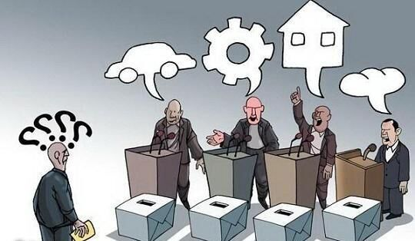
سیاست های پوپولیسمی در ایران

Slide 16
تاریخچه ی پوپولیست به اندازه ی تاریخچه ی بشریت میباشد ولی آشنایی ایران و ایرانی با واژه ی پوپولیسم به دوره ی دکتر .محمود احمدی نژاد برمیگردد
پوپولیسم در ایران حداقل دو منبع یا ریشه تاریخی دارد؛ نخست،
«فقر اقتصادی» و دوم، «فقر فرهنگی و فکری»

Slide 17
اکنون به دو نگاه متفاوت درباره پوپولیست در ایران می پردازیم
شهریار زر‌شناس، مؤلف و مدرس فلسفه غرب درباره دولت پوپولیست چنین می گوید:
اساساً دولت پوپولیستی یک مفهوم گنگ و تعریف نشده در ادبیات سیاسی است و به عنوان ناسزا و فحش به کار می‌رود. لیبرال‌ها وقتی از یک نظام به دلیل حضور مردمی خوششان نیابد این انگ را به کار می‌برند.
اما در این میان محمود سریع القلم، استاد علوم سیاسی دانشگاه شهیدبهشتی نظرات تامل برانگیزی درباره پوپولیسم می گوید:
پوپوليسم يعني اينكه مردم پول اندكي بگيرند و براي يك ماه راضي باشند.

Slide 18
تاثیر سیاست های پوپولیسمی بر اقتصاد ایران
جمع‌بندی این است که دولت‌های ایران همیشه «پوپولیست سرخود» هستند و وقتی شرایط بحرانی می‌شود، سیاست‌های «تا حدودی معقول‌تر» در پیش می‌گیرند.
دولت های متفاوت درایران با هدف کسب رضایت آنی و کوتاه‌مدت بخش‌هایی از جامعه سیاستهای پوپولیستی و غلط خود را ترویج می‌کنند که این سیاست‌ها به مرور تبدیل به فجایعی برای اقتصاد کشور می‌شوند که بی‌ثباتی پیامد طبیعی آنها است.

Slide 19
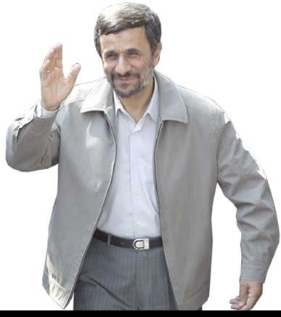
پوپولیسم در دوره ی احمدی نژاد
احمدی نژاد سال 1384،با علم و آگاهی از شرایط آن روز جامعه ایران و با سردادن شعار هایی که او را مدافع خلق (توده مردم) نشان میداد توانست پیروز انتخابات شود،
شعار هایی که تاریخ ثابت کرد فقط بودجه ی گرانبهایی (700 میلیارد دلار)که گرانی نفت آن سال ها برای دولت به ارمغان آورده بود را بلعیدند که هیچ بلکه بدهی ها و پروژه های نیمه تمام بی شماری را نیز برای دولت های بعد خودبرجای گذاشتند.گذرتاریخ ثابت کرد که کاش شعار ها و سیاست ها ی پوپولیستی هیچ وقت به مرحله ی اجرا در نیایند.

Slide 20
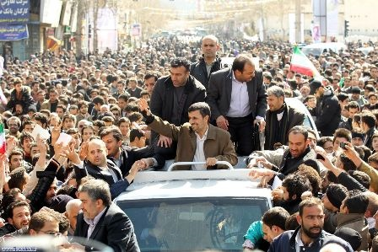
رفتارهای پوپولیستی دولت احمدی نژاد در قالب؛ حضور در اقصی نقاط کشور در قالب سفرهای استانی در بین مردم ساده سخن گفتن با مردم و...
وزارت نفت ایران گزارش داده که در دوره هشت ساله ریاست جمهوری محمود احمدی نژاد یک هزار و ۷۵۰ میلیارد تومان از منابع این وزارتخانه در سفرهای استانی دولت در اختیار وزارتخانه ها و نهادهای دیگر دولتی قرار گرفته است.

Slide 21
شعارهای پوپولیستی دولت احمدی نژاد:
خانه دار کردن همه ایرانیان با مسکن مهر اجرای قانون هدفمند کردن یارانه ها
اجرای کامل عدالت با سهام عدالت
مبارزه با مفاسد اقتصادی
رنگین کردن سفره های مردم با پول نفت
یک میلیون تومان به هر نوزاد ایرانی
رویای ویلای ۱۰۰۰ متری
پرداخت تسهیلات به واحدهای زودبازده

Slide 22
احمدی نژاد ومشکلات اقتصادی و شکاف طبقاتی در پی اجرای وعده های پوپولیستی
میزان نقدینگی کشور از زمان آغاز به کار دولت نهم تا زمان اتمام دوره دولت دهم به میزان 6 برابر افزایش یافته است. بر مبنای شاخص تورم نیز می‌توان از40درصد تورم در انتهای دوران زمامداری احمدی‌نژاد نسبت به ابتدای دوران تصدی‌گری وی اشاره کرد. شاخص فلاکت در هشت سال فعالیت دولت محمود احمدی نژاد دو برابر شد و از 20/8 درصد در سال 1384 به 48/1 درصد در سال 1392 رسید.(شاخص فلاکت= نرخ بیکاری+ نرخ تورم)

Slide 23
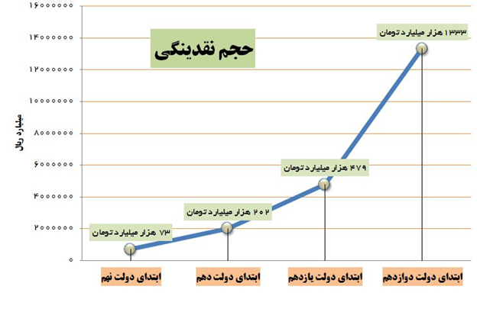

Slide 24
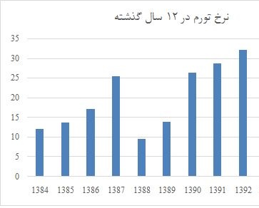

Slide 25
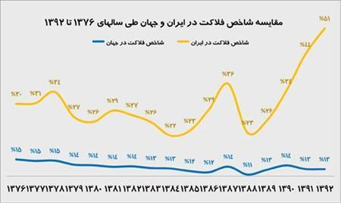

Slide 26
یارانه

Slide 27
یکی از اهداف اجرای طرح هدفمندی یارانه‌ها توزیع عادلانه یارانه‌ها بود. در ابتدای طرح، به نظر می‌رسید که توزیع عادلانه یارانه‌ها باعث شد تا شکاف درآمدی بین افراد جامعه کمتر شود، اما رفته رفته با بی ارزش شدن یارانه نقدی پرداختی به دلیل افزایش نرخ تورم، این شکاف افزایش یافت.
ضریب جینی از جمله شاخص‌هایی است که می‌توان با استفاده از آن وضعیت توزیع درآمد در یک جامعه را سنجید. عدد این شاخص بین صفر و یک است. هر چه این عدد به صفر نزدیک‌تر باشد، به منزله برابرتر بودن درآمد‌ها در جامعه است و هر چه به یک نزدیکتر باشد، نشان دهنده آن است که شکاف درآمدی در جامعه تشدید شده است

Slide 28
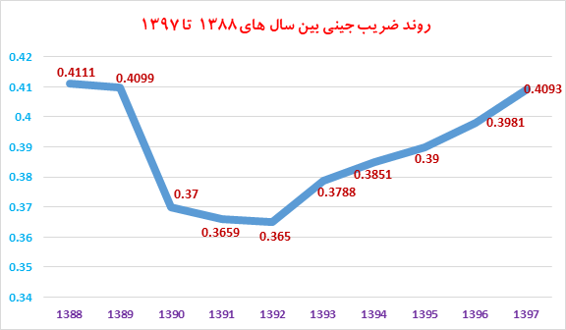
همان گونه که ملاحظه می‌شود ،در اولین سال اجرای این طرح یکباره ضریب جینی افت چشمگیری یافت، اما رفته رفته مقدار این ضریب افزایش و به یک نزدیکتر شد
همان گونه که ملاحظه می‌شود ،در اولین سال اجرای این طرح یکباره ضریب جینی افت چشمگیری یافت، اما رفته رفته مقدار این ضریب افزایش و به یک نزدیکتر شد
همان گونه که ملاحظه می‌شود ،در اولین سال اجرای این طرح یکباره ضریب جینی افت چشمگیری یافت، اما رفته رفته مقدار این ضریب افزایش و به یک نزدیکتر شد
همان گونه که ملاحظه می‌شود ،در اولین سال اجرای این طرح یکباره ضریب جینی افت چشمگیری یافت، اما رفته رفته مقدار این ضریب افزایش و به یک نزدیکتر شد

Slide 29
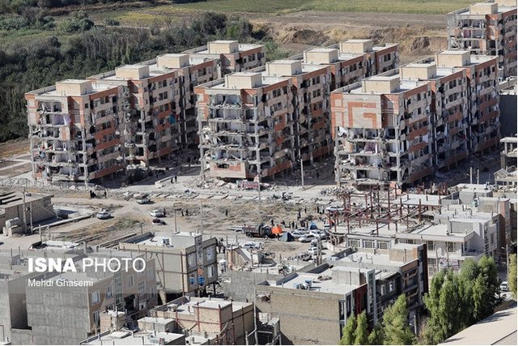
مسکن مهر
در این رابطه پروژه‌های مسکن مهر متأسفانه اثر بسیار منفی‌ای را در سطح کشور گذاشته. ساختمان‌هایی که ساخته شده گفته می‌شود هنوز به مرحله بهره‌برداری قرار نگرفته به بافت فرسوده پیوسته‌اند. یعنی عمر مفیدشان فوق‌العاده پایین است و این متوسط عمر ساختمان در کشور را به شدت کاهش داده است.

Slide 30
مخاطرات اقتصادی مسکن مهر
طبق آمار رسمی بیش از ۱۲۰ هزار میلیارد تومان از منابع کشور (۵۰ هزار میلیارد تومان از طریق تسهیلات بانک مسکن، ۵۰ هزار میلیارد تومان از آورده های نقدی مردم و مابقی از طریق بانک های عامل دیگر) در مسکن مهر هزینه شدند. بنا بر گزارش‌ها فقط در سال ۱۳۹۱، تسهیلات مسکن مهر، باعث افزایش ۸۰ درصدی پایه پولی کشور شد. طی یک سال تنها به دلیل پرداخت تسهیلات بدون پشتوانه پایه پولی کشور از ۵۰ هزار میلیارد به ۹۰ هزار میلیارد تومان افزایش پیدا کرد. ترجمه این اتفاق همان جمله معروف مصرف یک ساله نیمی از کل پول‌های چاپ شده کشور تا سال ۱۳۹۱، در مسکن مهر بود.
مردم ایران تاثیر این اتفاق را روی تورم سنگین سال‌های ۱۳۹۱ تا ۱۳۹۳ احساس کردند.

Slide 31
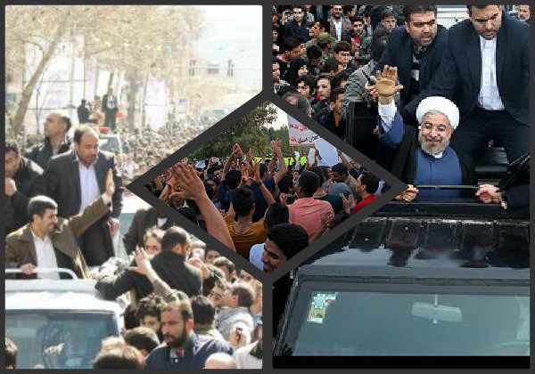
از پوپولیسم احمدی نژاد تا پوپولیسم روحانی!

Slide 32
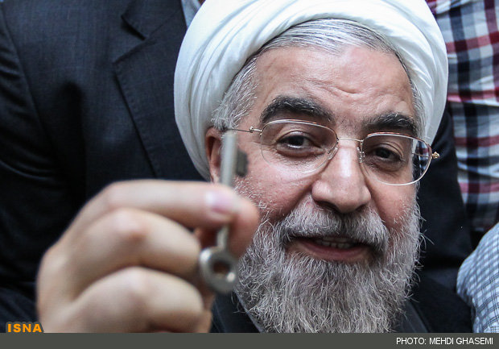
باتوجه به فشار مالی باقیمانده از سیاست ها و پروژه های نیمه تمام دوران احمدی نژاد و خروج از برجام ترامپ، نوبت به پوپولیسم روحانی رسید.
رئیس جمهور محترم مدعی بود با کلید خود مشکلات اقتصادی را 100 روزه حل خواهد کرد و تحریم ها را برخواهد داشت.

Slide 33
روحانی که با حمایت هاشمیِ مخالف اقتصاد صدقه ای به پیروزی رسیده بود و دولت خود را در کنترل تورم و میزان نقدینگی و کسری بودجه شکست خورده میدید(با توجه به تحریم های شدید دونالد ترامپ)مجبور به کامل کردن سیاست های پوپولیستی خود که با نمایش کلید تدبیر و سفر های استانی شروع شده بود ،شد.
حسن روحانی با گران کردن بنزین که برای جبران کسری بودجه راهی جر آن نداشت ، سیستم اقتصاد صدقه ای را با توزیع پول جدیدی به نام یارانه معیشتی کامل کرد.

Slide 34
اجرایی شدن یارانه معیشتی به علاوه تاثیر روانی تحریم ها و کسری بودجه باعث رشد شدید تورم و حذف باقیمانده ی طبقه متوسط جامعه ی ایران شد.
سیاست های پوپولیستی احمدی نژاد_روحانی اکنون جامعه ایرانی را به جامعه ای فاقد طبقه ی متوسط با اکثریتی فقیر که به گفته ی سیاسیون جامعه ¾ جمعیت آن احتیاج به کمک مالی دارند تبدیل کرده است.

Slide 35
زمینه ساز های پوپولیسم
پوپولیسم در جامعه ای که سرمایه ها و درآمدهای رانتی در آن وجود دارد، بیش از دیگر جوامع شکل می گیرد.
پوپولیسم زمانی تقویت می شود که مردم به جای آنکه از طریق نمایندگان نخبه شان با حاکمیت در ارتباط و تعامل باشند به صورت توده ای با حاکمیت ارتباط برقرار کنند. بدین ترتیب فریب دادن توده های مردم نسبت به نخبگان جامعه بسیار راحت تر خواهد بود.
بخش عمده ای از دلایل تقویت پوپولیسم در یک جامعه، به ضعف نهادهای مدنی باز می گردد.

Slide 36
چگونه می‌توان مردم را در برابر خطر بروز پوپولیسم توانمند ساخت؟
ایمن ساختن جامعه در برابر پوپولیسم راه حل کوتاه مدت ندارد فقط مسکن هایی دارد برای درمان مقطعی مثل تولید اطلاعات ، اجازه ی تشکل یابی ، شفافیت و به رسمیت شناخته شدن تکثر.
ولی راه حل واکسینه کردن جامعه در برابر ویروس پوپولیسم این است که ما نسلی متفکر و اهل اندیشه بار آوریم.

Slide 37
اَفَلا تَعقِلُون
اعراف 169، هود51، انبیاء 10و 67، صافات 138
پایان

